Slide 1

Phần mềm tín dụng NLBank
Đồ án môn Hệ quản trị cơ sở dữ liệu

Slide 2
Thành viên thực hiện
Tên | MSSV
Trần Diệp Phương Vy | 20110232
Phạm Nhật Tiến | 20110735
Nguyễn Đức Toàn | 20110220
Đinh Văn Toàn | 20110738

Slide 3
Bố cục bài báo cáo
Tổng quan về phần mềm
Cơ sở dữ liệu và mô hình ERD
Chức năng
Chạy thử phần mềm
1
2
3
4

Slide 4
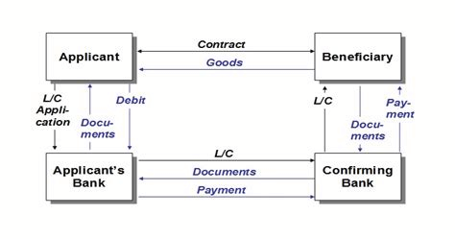
1.Tổng quan phần mềm
Vấn đề thực tế
Phạm vi : phục vụ cho mục đích học tập nên không hoàn toàn có thể thay thế các phần mềm tín dụng ở trên thực tế

Slide 5
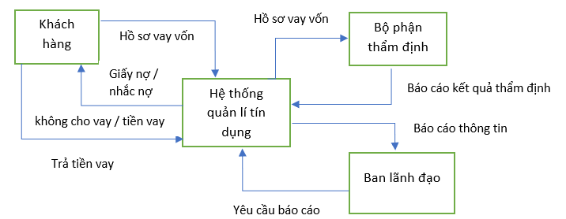
1.Tổng quan phần mềm
Ngữ cảnh cho một hệ thống tín dụng trong một ngân hàng :

Slide 6
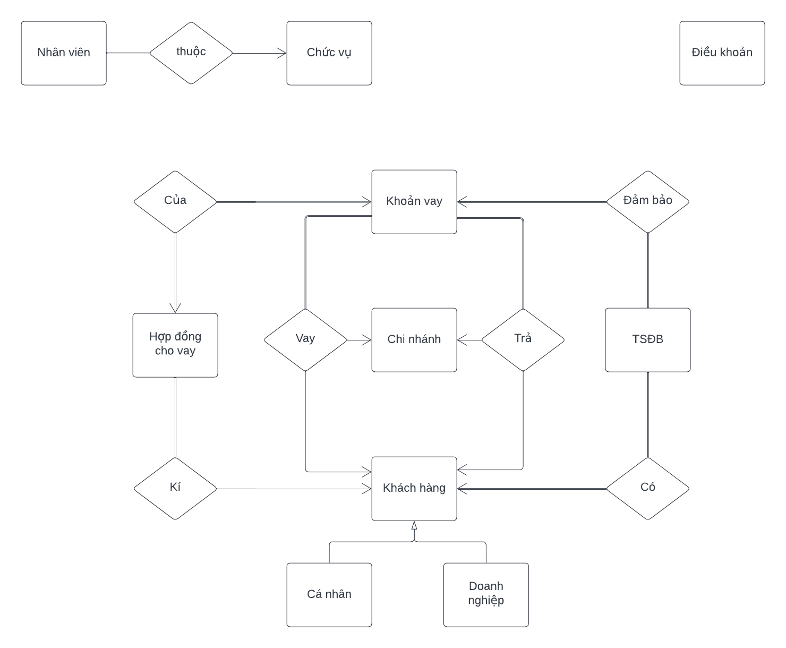
2. Cơ sở dữ liệu và mô hình ERD
Dựa vào các phân tích ngữ cảnh của một quy trình tín dụng, ta sẽ có mô hình sau

Slide 7
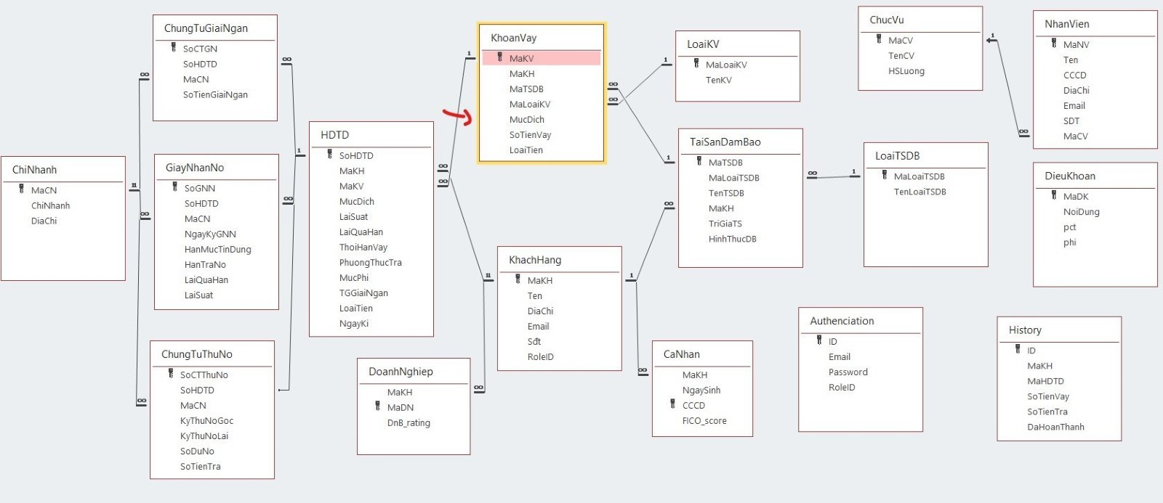
2. Cơ sở dữ liệu và mô hình ERD
Dựa vào các phân tích ngữ cảnh của một quy trình tín dụng, ta sẽ có mô hình sau

Slide 8
2. Cơ sở dữ liệu và mô hình ERD
Từ mô hình ERD ta chuyển thành mô hình dữ liệu quan hệ
NHANVIEN(MaNV, MaCV, CCCD, Ten, DiaChi, Email, Sdt)
CHUCVU(MaCV, tenCV, HSluong)
KHACHHANG(MaKH, Ten, Dia_chi, Email, Sdt, RoleID)
CANHAN(MaKH, NgaySinh, CCCD, FICO_score)
DOANHNGHIEP(MaKH, MaDN, D&B_rating)
HDTD(SoHDTD, MaKV, MaKH, MucDich, LaiSuat, LaiQuaHan, ThoiHanVay, PhuongThucTra, MucPhi, TGGiaiNgan, LoaiTien, NgayKi)
KHOANVAY(MaKV, MaKH, MaTSDB, MaLoaiKV, MucDich, SoTienVay, LoaiTien)
TAISANDAMBAO(MaTSDB, MaLoaiTSDB, MaKH, TenTSDB, TriGiaTS, HinhThucDB)

Slide 9
2. Cơ sở dữ liệu và mô hình ERD
Từ mô hình ERD ta chuyển thành mô hình dữ liệu quan hệ
CHINHANH(MaCN, ChiNhanh, DiaChi)
DIEUKHOAN(MaDK, NoiDung, pct, phi)
HISTORY(ID, MaKH, MaHDTD, SoTienVay, SoTienTra, DaHoanThanh)
LOAIKV(MaLoaiKV, TenKV)
LOAITSDB(MaLoaiTSDB, TenLoaiTSDB)
CHUNGTUGIAINGAN(SoCTGN, SoHDTD, MaCN, SoTienGiaiNgan)
GIAYNHANNO(SoGNN, SoHDTD, MaCN, NgayKyGNN, HanMucTinDung, HanTraNo, LaiQuaHan, LaiSuat)
CHUNGTUTHUNO(SoCTThuNo, SoHDTD, MaCN, KyThuNoGoc, KyThuNoLai, SoDuNo, SotienTra)

Slide 10
2. Cơ sở dữ liệu và mô hình ERD
Tùy vào chức năng cũng như các yêu cầu mà ta sẽ có các ràng buộc, trigger , view ,...

Slide 11
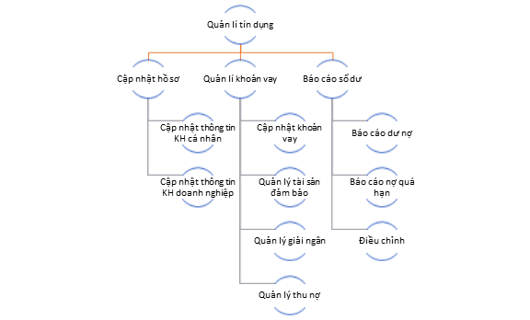
3. Chức năng
Biểu đồ phân rã chức năng

Slide 12
3. Chức năng
Nhân viên
Actor
Khách hàng

Slide 13
3. Chức năng
Quản lý khách hàng
Quản lý khoản vay
Quản lý hợp đồng và thu nợ
Nhân viên
Thẩm định tài sản
Điều khoản và nhân viên

Slide 14
3. Chức năng
Quản lý tài khoản cá nhân
Khách hàng
Theo dõi và đăng ký khoản vay
Quản lý tài sản đảm bảo

Slide 15
4. Chạy thử sản phẩm
Chạy thử chức năng Nhân viên
Chạy thử chức năng Khách hàng

